Slide 1

ŠKOLA: Gymnázium, Tanvald, Školní 305, příspěvková organizace
ČÍSLO PROJEKTU: CZ.1.07/1.5.00/34.0434
NÁZEV PROJEKTU: Šablony – Gymnázium Tanvald
ČÍSLO ŠABLONY: III/2 Inovace a zkvalitnění výuky prostřednictvím ICT
AUTOR: Jan KOHOUTEK
TEMATICKÁ OBLAST: Geografie České republiky
NÁZEV DUMu: ČR – doprava
POŘADOVÉ ČÍSLO DUMu: 22.
KÓD DUMu: JK_CR_22
DATUM TVORBY: 15. 9. 2013
ANOTACE (ROČNÍK): kvarta – DUM – informuje žáky o základní charakteristice jednotlivých druhů dopravy na území České republiky
METODICKÝ POKYN: Atlas České republiky – sešitový atlas pro ZŠ a víceletá gymnázia (2010)

Slide 2


Česká republika – silniční doprava
Délka silniční dopravní sítě činí 55 653 km, 734 km tvoří dálnice, 422 km rychlostní komunikace a 6 255 km silnice 1. třídy (2010)
Dálniční síť je stále ve výstavbě
Páteřní komunikací bude po svém dokončení dálnice D1 která spojí Prahu a Brno s Ostravou s Polskem (směr Katovice)
Již dokončenými komunikacemi jsou dálnice D2 spojující Brno a Bratislavu a dálnice D5 spojující Prahu, Plzeň a Německo (směr Norimberk)
Notes:
http://cs.wikipedia.org/wiki/Soubor:Motorway_CZ.svg
http://cs.wikipedia.org/wiki/Soubor:Expressway_CZ.svg

Slide 3
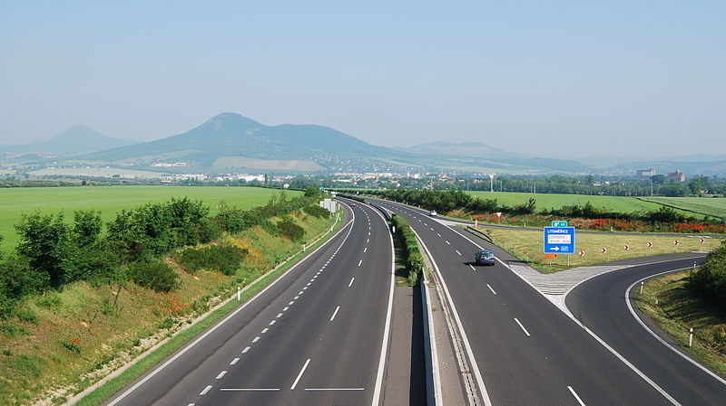
Česká republika – silniční doprava
Dokončení dálnice D8, plánované na rok 2015, komplikuje dostavba úseku přes CHKO České středohoří
Dlouhodobě naplánovaná je také dostavba dálnice D11, spojující Prahu s Hradcem Králové a polskou hranicí, a dálnice D3, která má spojit Prahu s Českými Budějovicemi a rakouskou hranicí
Maximální povolená rychlost na dálnici činí 130 km/h
Za užívání dálnic a rychlostních komunikací platí motoristé dálniční poplatek
Notes:
http://cs.wikipedia.org/wiki/Soubor:D%C3%A1lnice_D8_u_Lovosic.jpg

Slide 4
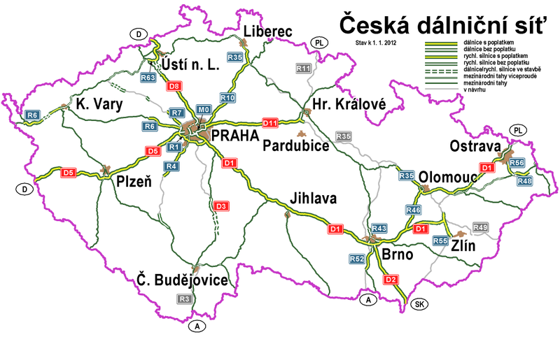
Notes:
http://cs.wikipedia.org/wiki/Soubor:Czech_Highways_2012.png

Slide 5
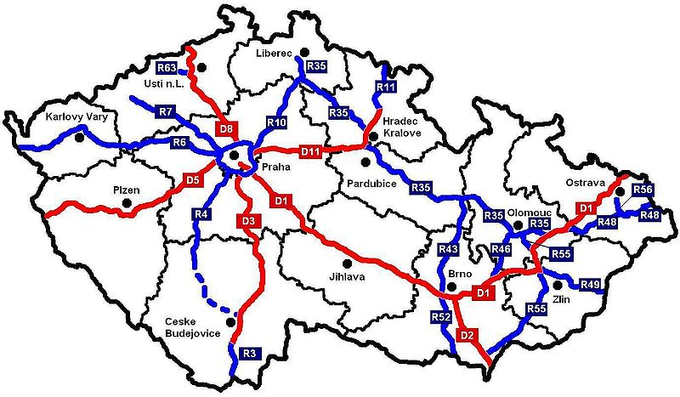
Notes:
http://cs.wikipedia.org/wiki/Soubor:Tschechien_Schnellstrassennetz.jpg

Slide 6
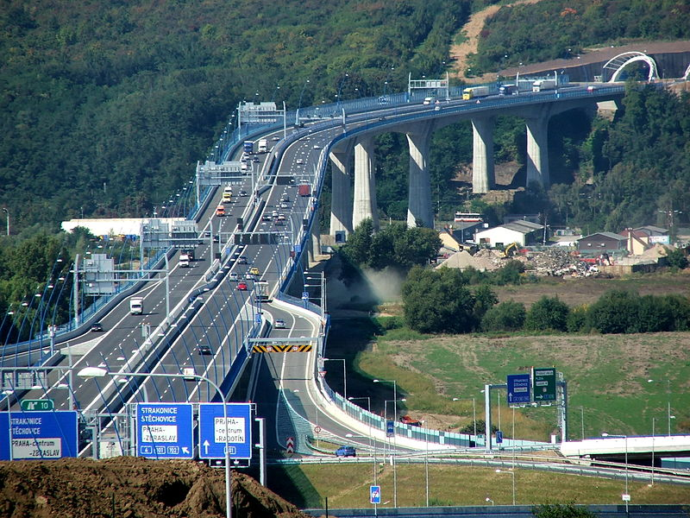
Expressway R1 bypassing Prague
Notes:
http://en.wikipedia.org/wiki/File:Most2_1009_972689.JPG

Slide 7
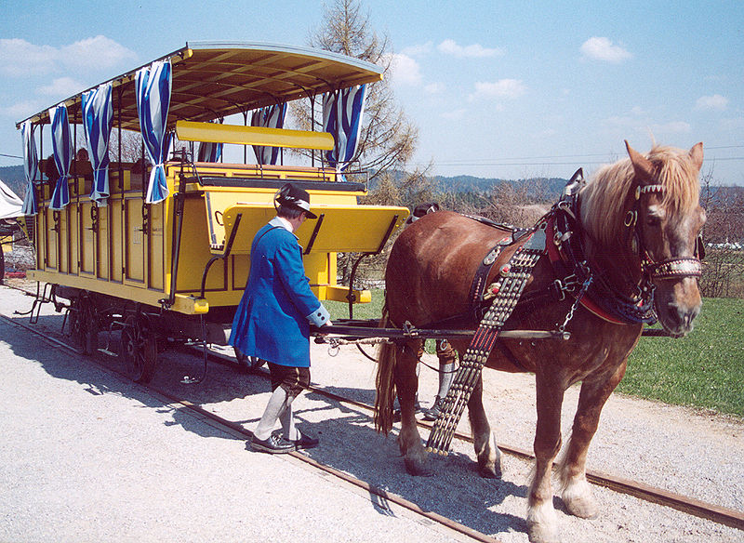
Česká republika – železniční doprava
Dvě koněspřežné železnice na českém území zahájily provoz v letech 1827 a 1830, roku 1839 byla zprovozněna první parostrojní železnice
Do 70. let 19. století byla vybudována síť hlavních tratí
Česká republika má se svými 9 568 km jednu z nejhustších železničních sítí v Evropě
Z toho je 3 212 km tratí elektrizováno a 1 906 km je dvou- a vícekolejných, žádné nejsou vysokorychlostní
Rekonstruovaný vůz Linecko-Budějovické dráhy
Notes:
http://cs.wikipedia.org/wiki/Soubor:Austrian_horse_railway1.jpg

Slide 8
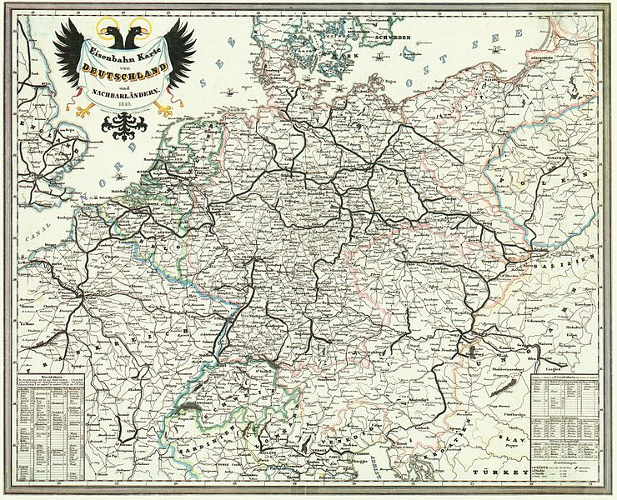
Mapa evropské železniční sítě z roku1849
Notes:
http://cs.wikipedia.org/wiki/Soubor:Bahnkarte_Deutschland_1849.jpg

Slide 9
Železniční doprava v ČR
V Česku v současné době (2011) žádné vysokorychlostní železniční tratě nejsou
Probíhá pouze modernizace konvenčních tratí, zejména těch, které slouží jako tranzitní železniční koridory
I. tranzitní koridor: Děčín st.hr. - nádraží Praha-Holešovice - Pardubice - Brno hlavní nádraží - Břeclav st.hr.
II. tranzitní koridor: Petrovice u Karviné st.hr. - Ostrava hlavní nádraží - Přerov - Břeclav st.hr.
III. tranzitní koridor: Mosty u Jablunkova st.hr. - Ostrava hlavní nádraží - Přerov - Praha - Plzeň - Cheb st.hr.
IV. tranzitní koridor: Děčín st.hr. - Praha - České Budějovice - Horní Dvořiště st.hr.
Traťová rychlost 160 km/h (nelze dosáhnout po celé délce)

Slide 10
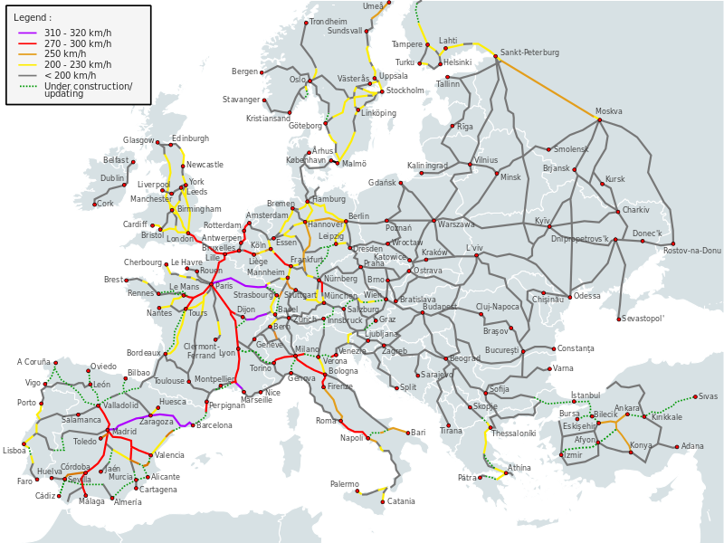

Slide 11
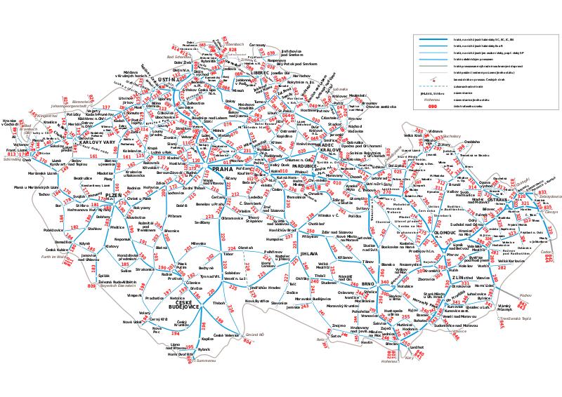
Dnešní síť veřejných železnic v Česku
Notes:
http://cs.wikipedia.org/wiki/Soubor:Map_of_Czech_railways.svg

Slide 12
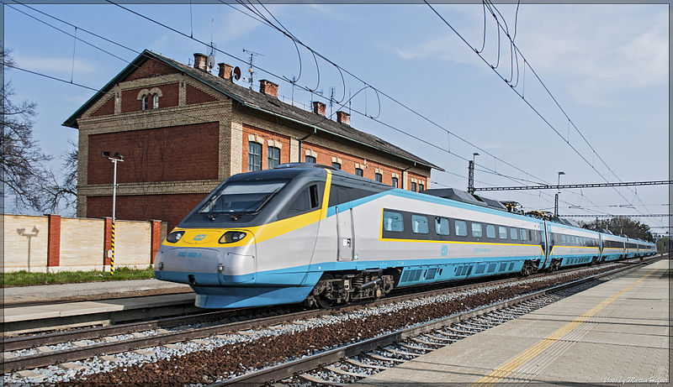
Elektrická jednotka řady 680 (tzv. Pendolino) Českých drah
Notes:
http://cs.wikipedia.org/wiki/Soubor:Grygov,_n%C3%A1dra%C5%BE%C3%AD,_jednotka_680.002.jpg

Slide 13
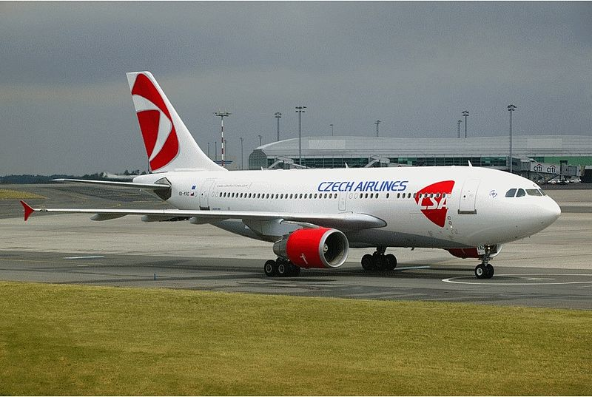
Letecká doprava v ČR
Většina letecké dopravy se v Česku realizuje přes letiště Václava Havla Praha, které ročně přepraví kolem na 10 milionů pasažérů
V Česku je celkem 46 letišť se zpevněným povrchem, z nichž 6 vypravuje veřejné mezinárodní lety: letiště Brno-Tuřany, letiště Karlovy Vary, letiště Kunovice, letiště Leoše Janáčka Ostrava, letiště Pardubice, a letiště Václava Havla Praha
Hlavním českým leteckým dopravcem jsou České aerolinie
Notes:
http://cs.wikipedia.org/wiki/Soubor:PRG-A310.jpg

Slide 14
Doprava v ČR
Vodní doprava v Česku je provozována na řekách Labe a Vltava a dalších uzavřených vodních plochách, pro rekreační účely
Nejvýznamnějším provozovatelem vodní dopravy je Česká plavba labská
Česká republika v současnosti snižuje svojí energetickou závislost na hnědém uhlí, která se negativně projevovala v kvalitě životního prostředí v severních Čechách
Jaderná energie již pokrývá 30 % spotřeby energie a v budoucnosti by mohla pokrýt až 40 %

Slide 15
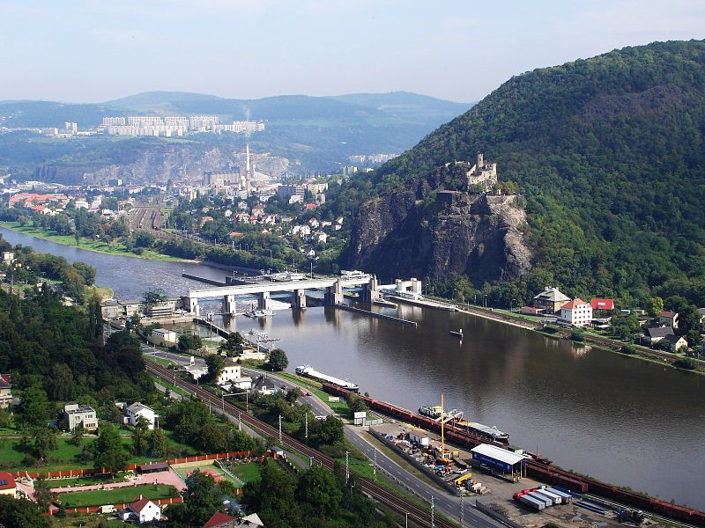
Zdymadlo Střekov
Notes:
http://cs.wikipedia.org/wiki/Soubor:Burg_Strekov.jpg

Slide 16
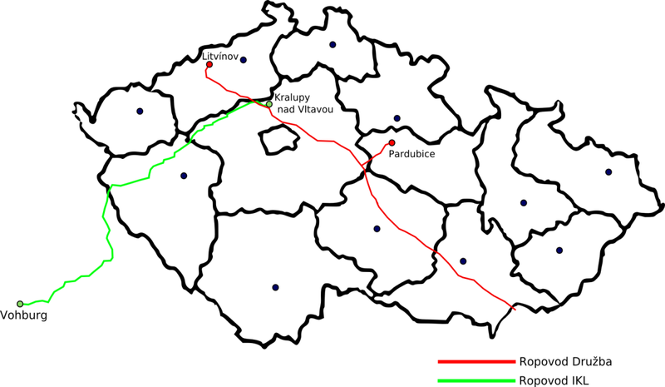
Doprava v ČR – doprava energetických surovin
Zemní plyn do Česka dodává ruská společnost Gazprom, která pokrývá tři čtvrtiny spotřeby a zbytek dodávají norské společnosti
V lednu 2013 byl otevřen plynovod Gazela, který přivádí ruský plyn také severní cestou, Česko se tak zbavilo závislosti na plynu procházející přes Ukrajinu kde byly v minulosti dodávky ohroženy
Ropu do Česka přivádějí ropovod Družba z Ruska a ropovod Ingolstadt z Německa
Notes:
http://cs.wikipedia.org/wiki/Soubor:Czech_pipelines.png

Slide 17
Použité zdroje a literatura
Literatura:
Červinka, P. et al. (2003): Zeměpis České republiky. Praha: Nakladatelství České geografické společnosti, s.r.o.
Kastner, J. et al. (2009): Zeměpis naší vlasti. Praha: Nakladatelství České geografické společnosti, s.r.o.
Toušek, V. et al. (2008): Ekonomická a sociální geografie. Plzeň: Vydavatelství a nakladatelství Aleš Čeněk, s.r.o.
Internetové zdroje:
http://cs.wikipedia.org/wiki/%C4%8Cesko
http://cs.wikipedia.org/wiki/%C4%8Cesko#Doprava
Obrazové materiály:
MILHAUS. wikipedie [online]. [cit. 15.9.2013]. Dostupný na WWW: http://cs.wikipedia.org/wiki/Soubor:Czech_pipelines.png
R.D.. wikipedie [online]. [cit. 15.9.2013]. Dostupný na WWW: http://cs.wikipedia.org/wiki/Soubor:Burg_Strekov.jpg
FLY.JACOB. wikipedie [online]. [cit. 15.9.2013]. Dostupný na WWW: http://cs.wikipedia.org/wiki/Soubor:PRG-A310.jpg
HEFNER, Martin. wikipedie [online]. [cit. 15.9.2013]. Dostupný na WWW: http://cs.wikipedia.org/wiki/Soubor:Grygov,_n%C3%A1dra%C5%BE%C3%AD,_jednotka_680.002.jpg
JOM. wikipedie [online]. [cit. 15.9.2013]. Dostupný na WWW: http://cs.wikipedia.org/wiki/Soubor:Bahnkarte_Deutschland_1849.jpg
POSTRACH. wikipedie [online]. [cit. 15.9.2013]. Dostupný na WWW: http://cs.wikipedia.org/wiki/Soubor:Austrian_horse_railway1.jpg
KROKODYL. wikipedie [online]. [cit. 15.9.2013]. Dostupný na WWW: http://en.wikipedia.org/wiki/File:Most2_1009_972689.JPG
BEISSERT. wikipedie [online]. [cit. 15.9.2013]. Dostupný na WWW: http://cs.wikipedia.org/wiki/Soubor:Tschechien_Schnellstrassennetz.jpg
HRDLIČKA, Pavel. wikipedie [online]. [cit. 15.9.2013]. Dostupný na WWW: http://cs.wikipedia.org/wiki/Soubor:Czech_Highways_2012.png
MIRACETI. wikipedie [online]. [cit. 15.9.2013]. Dostupný na WWW: http://cs.wikipedia.org/wiki/Soubor:D%C3%A1lnice_D8_u_Lovosic.jpg
PETR.ADAMEK. wikipedie [online]. [cit. 15.9.2013]. Dostupný na WWW: http://cs.wikipedia.org/wiki/Soubor:Motorway_CZ.svg
STANNERED. wikipedie [online]. [cit. 15.9.2013]. Dostupný na WWW: http://cs.wikipedia.org/wiki/Soubor:Expressway_CZ.svg

